Slide 1
25
串流輸入／輸出

Slide 2
課程目標
在本章中，你將學到：
使用C++物件導向串流輸入／輸出。
將輸入與輸出格式化。
串流I/O類別階層。
使用串流操作子。
控制對齊與填補。
判斷輸入／輸出操作的成功與否。
把輸出串流連接到輸入串流。

Slide 3
25.1 簡介
25.2 串流
25.2.1 典型串流與標準串流
25.2.2 iostream函式庫標頭檔
25.2.3 串流輸入／輸出類別和物件
25.3 串流輸出
25.3.1 輸出char *變數
25.3.2 使用成員函式put輸出字元
25.4 串流輸入
25.4.1 get與getline成員函式
25.4.2 istream的成員函式peek、putback和ignore
25.4.3 型別安全性I/O
25.5 使用read、write和gcount的非格式化I/O

Slide 4
25.6 串流操作子簡介
25.6.1 整數串流進位法：dec、oct、hex和setbase
25.6.2 浮點數的精準度 (precision和setprecision)
25.6.3 欄位寬度 (width和setw)
25.6.4 使用者自訂輸出串流操作子
25.7 串流格式狀態和串流操作子
25.7.1 補零和小數點 (showpoint)
25.7.2 對齊方式 (left、right和internal)
25.7.3 填補 (fill、setfill)
25.7.4 整數串流進位法 (dec、oct、hex、showbase)
25.7.5 浮點數，科學記號法和定點表示法 (scientific、fixed)
25.7.6 大寫／小寫控制 (uppercase)
25.7.7 指定Boolean格式 (boolalpha)
25.7.8 透過成員函式flags來設定和重設格式狀態

Slide 5
25.8 串流的錯誤狀態
25.9 將輸出串流與輸入串流連接
25.10 總結

Slide 6
25.1 簡介
C++標準函式庫的輸入／輸出功能
  許多I/O功能都是物件導向的
  型別安全性I/O
    I/O操作的方式與資料型別有關
    不正確的資料就無法「溜進」系統
  具有彈性，讓使用者可以為自訂型別指定I/O
    多載串流插入和串流擷取運算子

Slide 7
25.2 串流
C++的I/O以串流 (streams) 為基礎，它們就是連續的位元組
  輸入
    位元組就會從裝置流向主記憶體
  輸出
    位元組就會從主記憶體流向裝置
  I/O傳輸所需的時間，通常比處理器內部處理資料的時間長很多

Slide 8
25.2 串流 (續)
「低階」，非格式化I/O
  程式只會處理個別的位元組
  高速、高容量
  對程式設計者而言並不方便
「高階」，格式化I/O
  將幾個位元組合併成有意義的單元
    例如整數、浮點數、字元等等
  除了大量的檔案處理之外，這些型別導向的功能可以滿足大部分的I/O的需求

Slide 9
25.2.1 典型串流與標準串流
C++典型串流函式庫
  可讓使用者輸入和輸出char (佔用一個位元組)
ASCII字元集
  使用單一位元組
  有限的字元集合
Unicode字元集
  表示全世界主流的商業語言、數學符號以及其它符號的字元集
  www.unicode.org

Slide 10
25.2.1典型串流與標準串流 (續)
C++標準串流函式庫
  讓開發者以Unicode字元執行I/O操作
  典型C++串流類別的類別樣板版本
    特殊化類別樣板，可處理char和wchar_t型別的字元
      wchar_t可存放Unicode字元

Slide 11
25.2.2 iostream函式庫標頭檔
<iostream>標頭檔
  宣告所有串流I/O操作需要的基本服務
  定義 cin, cout, cerr 和 clog
  提供非格式化I/O和格式化I/O操作
<iomanip>標頭檔
  宣告的服務可用參數化串流操作子 執行格式化I/O
<fstream>標頭檔
  宣告的服務可用來進行使用者控制的檔案處理

Slide 12
25.2.3 串流輸入/輸出類別和物件
iostream函式庫的類別樣板
  basic_istream
    支援串流輸入操作
  basic_ostream
    支援串流輸出操作
  basic_iostream
    支援串流輸入和串流輸出兩種操作

Slide 13
25.2.3 串流輸入/輸出類別和物件(續)
typedef
  為事先定義的資料型別宣告別名
    範例
      typedef Card *CardPtr;
        定義 CardPtr 為型別 Card * 的別名
  用來建立更簡短或更具可讀性的型別名稱

Slide 14
25.2.3 串流輸入/輸出類別和物件(續)
<iostream> 函式庫中的typedef
  istream
    代表特殊化的basic_istream
    可使用char輸入
  ostream
    代表特殊化的basic_ostream
    可使用char輸出
  iostream
    代表特殊化的basic_iostream
    可使用char輸入和輸出

Slide 15
25.2.3 串流輸入/輸出類別和物件(續)
串流I/O樣板階層
  basic_istream 和 basic_ostream 繼承自 basic_ios
  basic_iostream繼承自 basic_istream 和 basic_ostream
    使用多重繼承
串流運算子多載
  串流插入運算子
    多載左移運算子(<<)來處理串流輸出
  串流擷取運算子
    多載右移運算子(>>)來處理串流輸入

Slide 16
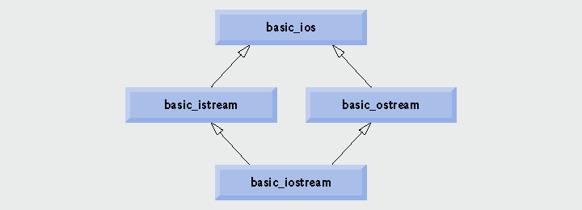
圖 25.1 |串流I/O樣板階層的一部分。

Slide 17
25.2.3 串流輸入/輸出類別和物件(續)
標準串流物件
  istream類別的物件
    cin
      連到電腦的標準輸入，通常是鍵盤
  ostream類別的物件
    cout
      連到電腦的標準輸出，通常是螢幕
    cerr
      連結到標準錯誤裝置
      不會暫存起來；每個輸出到cerr的操作都會立刻顯示出來
    clog
      連結到標準錯誤裝置
      會先保留在暫存區，直到暫存區填滿或更新暫存區時，才會進行輸出

Slide 18
25.2.3 串流輸入/輸出類別和物件(續)
檔案處理樣板
  basic_ifstream
    用在檔案輸入
    繼承自 basic_istream
  basic_ofstream
    用在檔案輸出
    繼承自 basic_ostream
  basic_fstream
    用在檔案輸入輸出
    繼承自 basic_iostream
typedef特殊化
  ifstream, ofstream 和 fstream

Slide 19
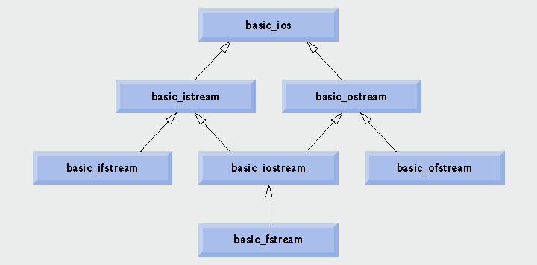
圖 25.2 |串流I/O樣板階層的一部分，顯示主要的檔案處理樣板。

Slide 20
25.3 串流輸出
ostream 輸出的功能
  可以輸出
    標準資料型別
    字元
    非格式化資料
    整數
    浮點數
    欄位中的數值

Slide 21
25.3.1 輸出char *變數
輸出char * (char的記憶體位址)
  不能使用 << 運算子
    已經多載<<運算子來印出char *型別的資料，如同含有結束字元 (null-terminated) 的字串
  解決方法
    將指向char*的指標強制轉換成void*型別
  位址是以十六進位數字列印

Slide 22
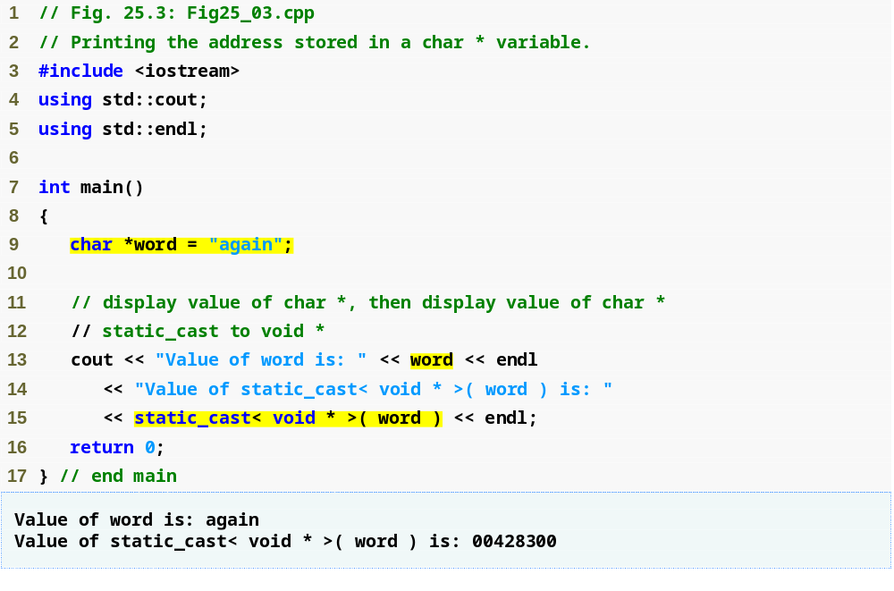
Outline
Fig25_03.cpp
(1 of 1)
將 char *強制轉換成void *
位址是以十六進位數字列印

Slide 23
25.3.2 使用成員函式put輸出字元
ostream 成員函式 put
  輸出一個字元
  傳回同一個ostream物件的參照
    可以連接起來
  可用代表ASCII值的數值運算式來呼叫put函式
  範例
    cout.put( 'A' );
    cout.put( 'A' ).put( '\n' );
    cout.put( 65 );

Slide 24
25.4 串流輸入
istream 輸入功能
  串流擷取運算子(多載的 >> 運算子)
    跳過空白字元
    傳回一個istream物件的參考
  若此參考用於條件式中 ，便會隱含呼叫void *轉型運算子
    將此參考轉換成非null指標(true)或null指標(false)
      根據上次操作成功與否
        讀取超過串流末端是讀取失敗的一種

Slide 25
25.4 串流輸入(續)
istream輸入功能(續)
  狀態位元 (state bits)
    控制串流的狀態
    failbit
      輸入錯誤型別的資料時，就會被設定
    badbit
      如果操作失敗，就會被設定

Slide 26
25.4.1 get與getline成員函式
istream 成員函式 get
  沒有引數
    從串流回傳一個輸入字元
      任何字元，包括空白字元與其它非圖形字元
    當遇到檔案結束位元時，就會傳回EOF
  具有一個字元參考引數
    將輸入的字元存入該字元引數
    傳回一個istream物件的參考

Slide 27
25.4.1 get與getline成員函式(續)
istream 成員函式 get (續)
  具有三個引數：字元陣列、大小限制和分界符號 (預設值是換行符號'\n' )
    讀取字元並存入字元陣列
    讀到比指定的最大字元數限制少一個字元為止，或讀取到分界符號為止
      分界符號不會被放入字元陣列，會保留在輸入串流中
    程式會加入null字元以結束字元陣列中的輸入字串
istream 成員函式 eof
  尚未遇到檔案結束位元時，傳回false
  遇到檔案結束位元時，傳回true

Slide 28
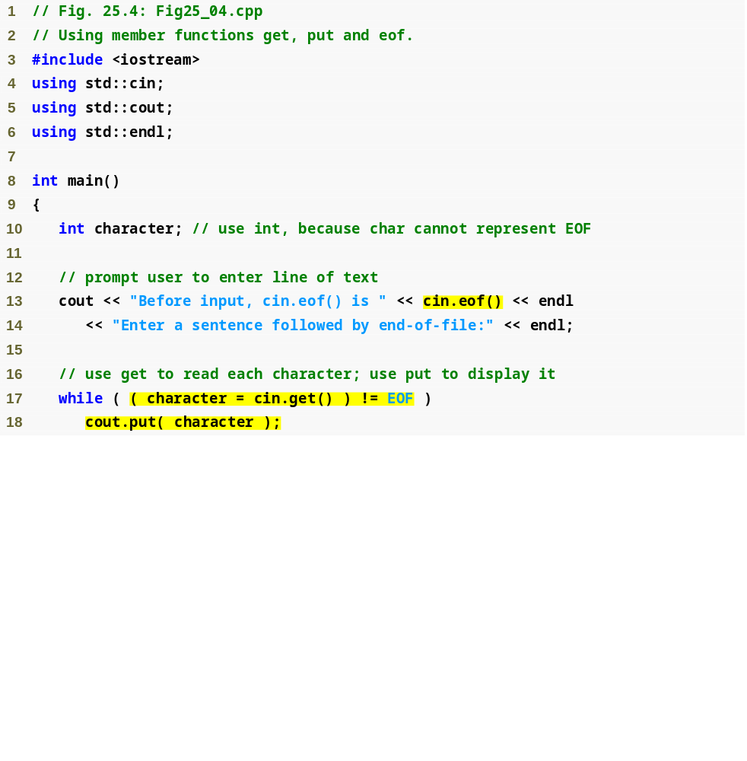
Outline
Fig25_04.cpp
(1 of 2)
在遇到EOF之前，呼叫 eof 成員函式
當get 成元函式傳回EOF 時，while迴圈會終止

Slide 29
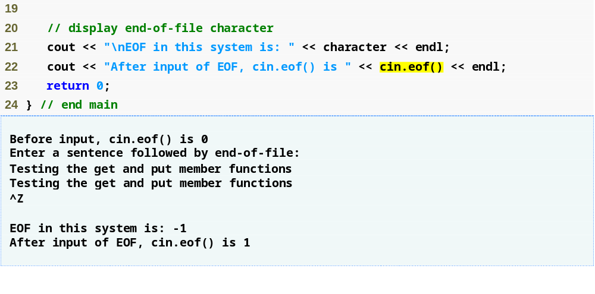
Outline
Fig25_04.cpp
(2 of 2)
印出 character，現在它包含了 EOF
在遇到EOF之後，呼叫 eof 成員函式
EOF在Microsoft Windows系統上是 <ctrl>-z，在UNIX和Macintosh系統則是<ctrl>-d.

Slide 30
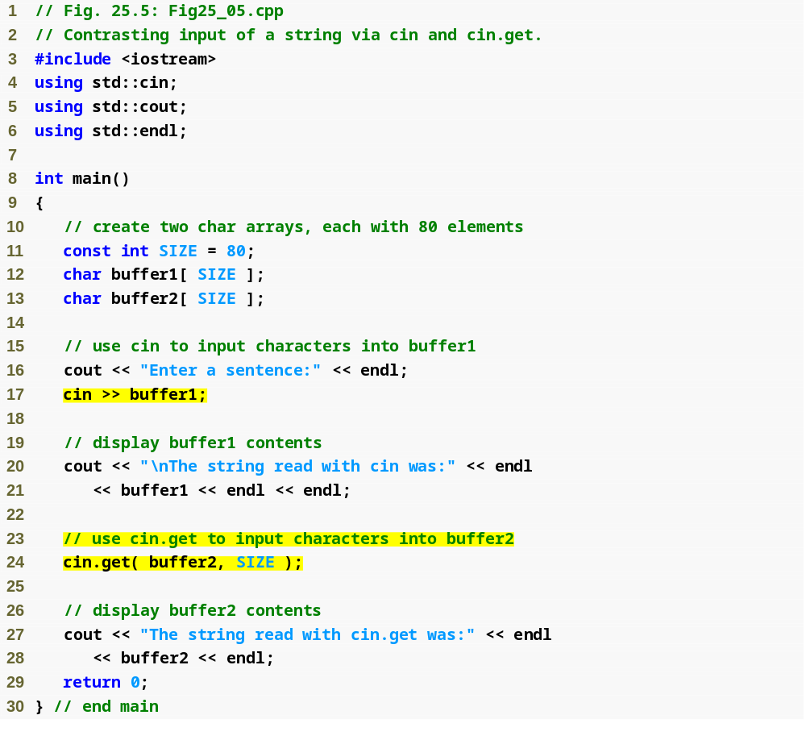
Outline
Fig25_05.cpp
(1 of 2)
使用串流擷取運算子和cin
呼叫具有三個引數的成員函式 get (第三個引數是預設值 '\n')

Slide 31
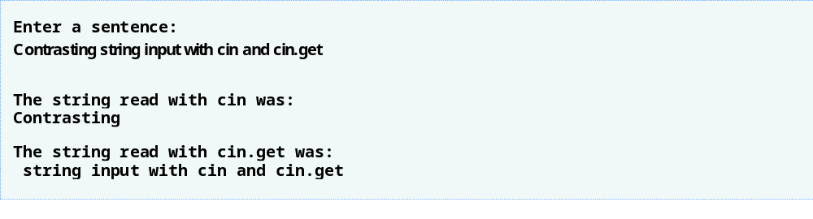
Outline
串流擷取運算子讀取字元，直到碰到空白字元為止
Fig25_05.cpp
(1 of 2)
get 成員函式讀取字元，直到碰到分界符號字元'\n'

Slide 32
25.4.1 get與getline成員函式(續)
istream 成員函式 getline
  (類似具有三個引數的 get
    但是會將分界符號從輸入串流中刪除)
  三個引數：字元陣列、大小限制和分界符號 (預設值是換行符號'\n' )
    讀取字元並存入字元陣列
    讀到比指定的最大字元數限制少一個字元為止，或讀取到分界符號為止
      分界符號會從輸入串流移除，也不會被放入字元陣列
    程式會加入null字元以結束字元陣列中的輸入字串

Slide 33
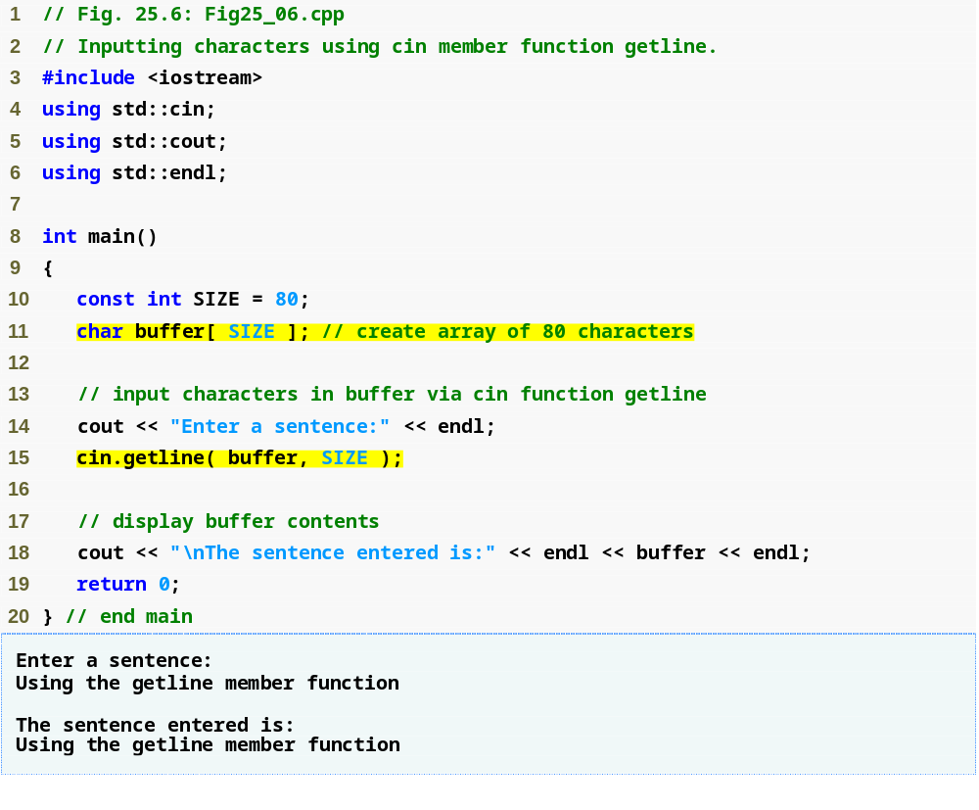
Outline
Fig25_06.cpp
(1 of 1)
呼叫成員函式 getline

Slide 34
25.4.2 istream的成員函式peek、putback和ignore
istream成員函式 ignore
  讀取和捨棄指定數目的字元 ，或遇到指定的分界符號時終止輸入
    預設是一個字元
    預設的分界符號是EOF
istream成員函式 putback
  將先前由get函式從串流中取得的字元，再放回該串流
istream成員函式 peek
  傳回輸入串流中的下一個字元，但是不會從串流移除這個字元

Slide 35
25.4.3 型別安全性I/O
C++提供型別安全性I/O
  將<<和>>運算子多載來接受特定型別的資料項
    若沒有為某個使用者自訂型別來多載<<運算子，而又輸入或輸出此種自訂型別物件的內容，編譯器就會產生錯誤
  如果處理的資料是非預期型別的資料，則會設定錯誤位元
    使用者可以依照這些旗標來決定I/O操作是否成功
  如此便能掌控程式

Slide 36
25.5 使用read、write和gcount的非格式化I/O
istream 成員函式 read
  將一些位元組讀入記憶體中的字元陣列
  如果讀取到的字元數目少於指定的字元數目，就會設定failbit
istream成員函式 gcount
  計算出上一次輸入操作所讀取字元的數目
ostream成員函式 write
  將位元組輸出到字元陣列

Slide 37
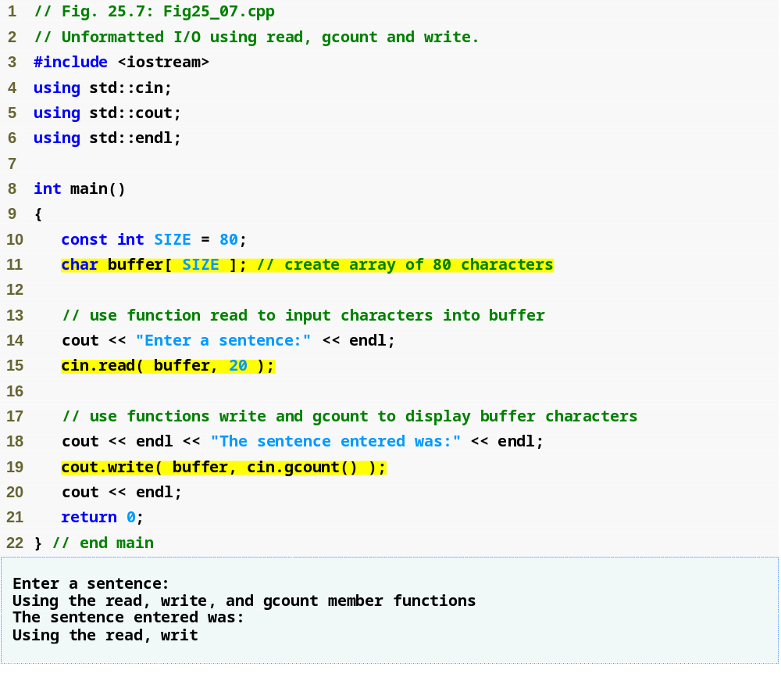
Outline
Fig25_07.cpp
(1 of 1)
從輸入串流讀取20個位元組到buffer
將上次輸入操作讀取的字元從buffer中寫到輸出串流

Slide 38
25.6 串流操作子簡介
串流操作子處理格式化的工作
  設定欄位寬度
  設定精準度
  設定和取消格式狀態
  設定欄內的填充字元
  清除串流
  在輸出串流加入換行字元 (和清除串流)
  在輸出串流中加入null字元，以及忽略輸入串流中的空白字元

Slide 39
25.6.1 整數串流進位法： dec、oct、hex和setbase
插入操作子，改變串流的基底
  hex操作子
    將基底設定為十六進位 (基底 16)
  oct操作子
    將基底設定為八進位(基底 8)
  dec操作子
    將基底重新設成十進位
  setbase 參數化串流操作子
    接收一個整數引數 10， 8 或 16
    將基底設定成十進位、八進位或十六進位
    需要含入<iomanip>標頭檔
  串流基數值具有黏著性
    串流基底值會維持不變，除非明確改變了基底

Slide 40
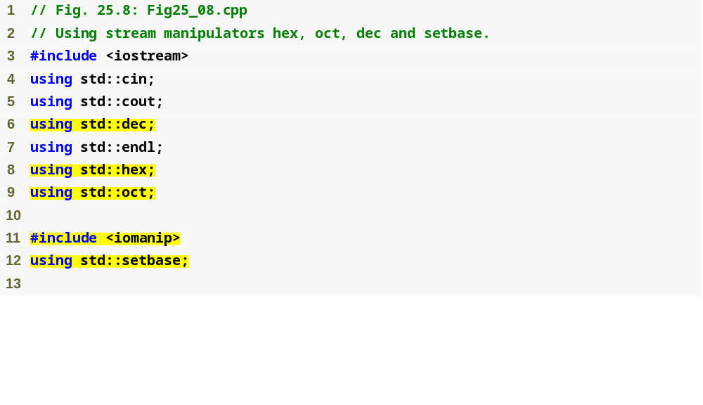
Outline
Fig25_08.cpp
(1 of 2)
參數化串流操作子setbase 位於標頭檔 <iomanip>中

Slide 41
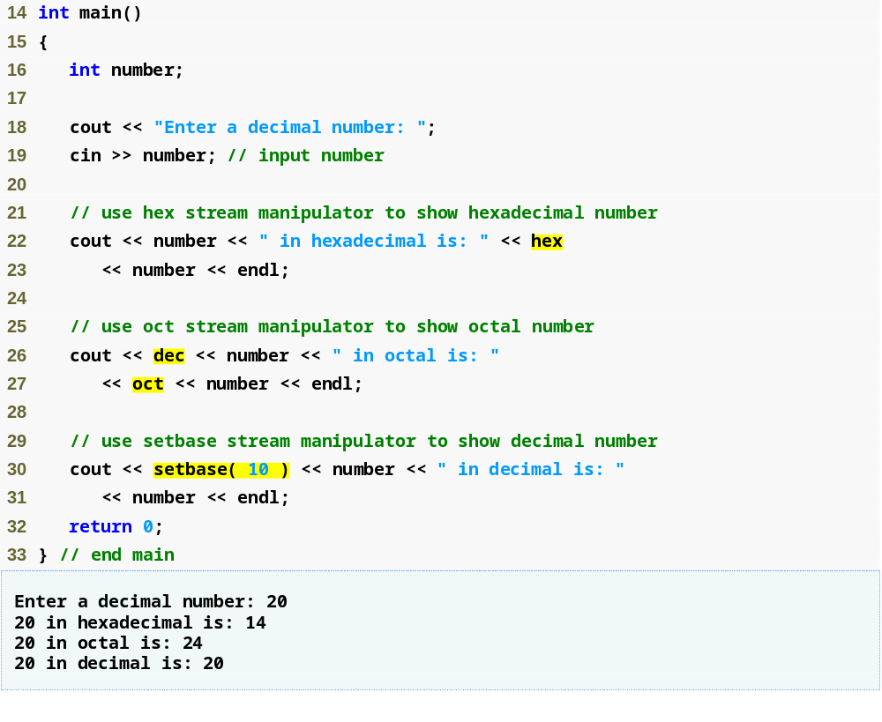
Outline
Fig25_08.cpp
(2 of 2)
將基底改成十六進位
將基底設成八進位
將基底重設成十進位

Slide 42
25.6.2 浮點數的精準度
(precision和setprecision)
浮點數的精準度
  小數點右邊的顯示位數
  setprecision參數化串流操作子
  precision 成員函式
    無引數的precision成員函式呼叫會回到目前的精準度設定
  精準度設定是具有黏著性的

Slide 43
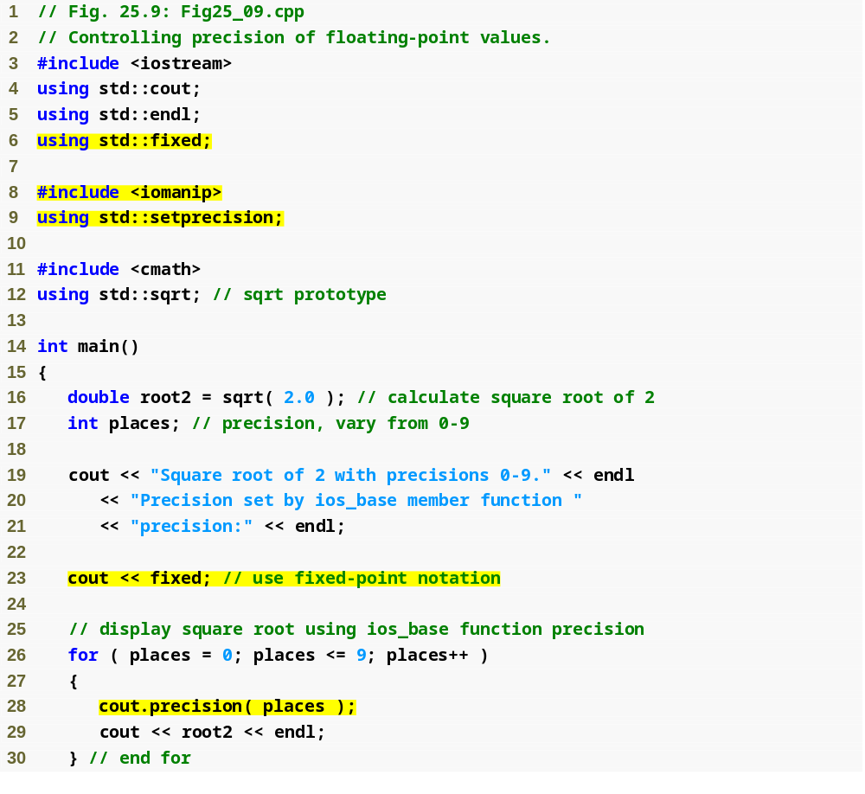
Outline
Fig25_09.cpp
(1 of 2)
使用成員函式 precision，設定 cout在小數點右邊顯示 places位數

Slide 44
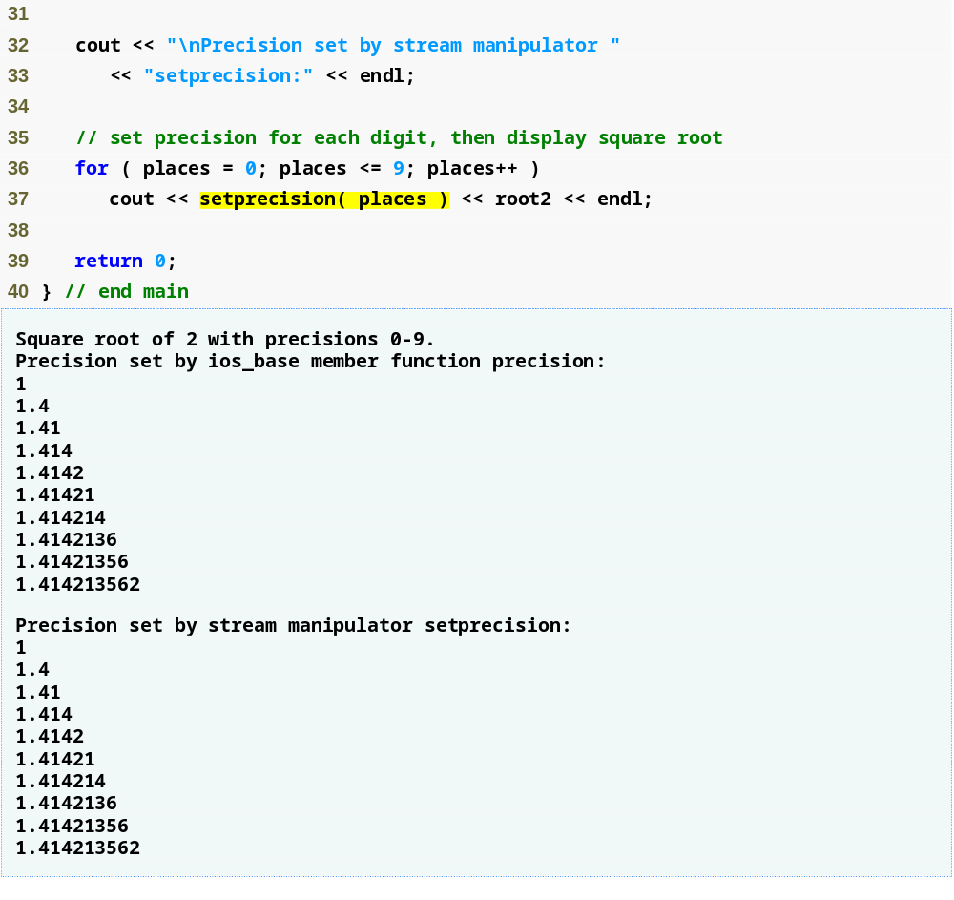
Outline
Fig25_09.cpp
(2 of 2)
使用參數化串流操作子setprecision ，設定 cout在小數點右邊顯示 places位數

Slide 45
25.6.3 欄位寬度 (width和setw)
欄位寬度
  (ostream) 輸出數值時需要放置字元位置的數目
    會在填補的部分加入填充字元
    數值的位數如果比欄位寬度大，不會被截斷
  (istream)需要輸入的最大字元數目
    當輸入資料到char陣列時，最多只會讀取比欄位寬度少一個字元的資料，因為程式必須在輸入字串的最後面加上一個null字元

Slide 46
25.6.3 欄位寬度 (width和setw) (續)
欄位寬度(續)
  基本類別ios_base的width成員函式
    會設定欄位寬度
    傳回先前的寬度
      沒有引數的width函式則會傳回目前的設定
  參數化串流操作子setw
    設定欄位寬度
  寬度設定不具「黏著性」

Slide 47
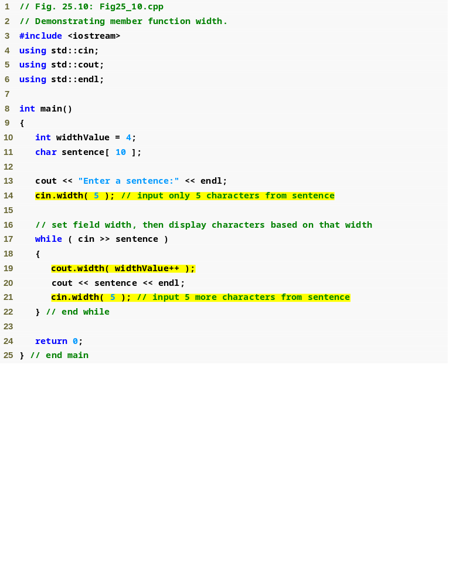
Outline
Fig25_10.cpp
(1 of 2)

Slide 48
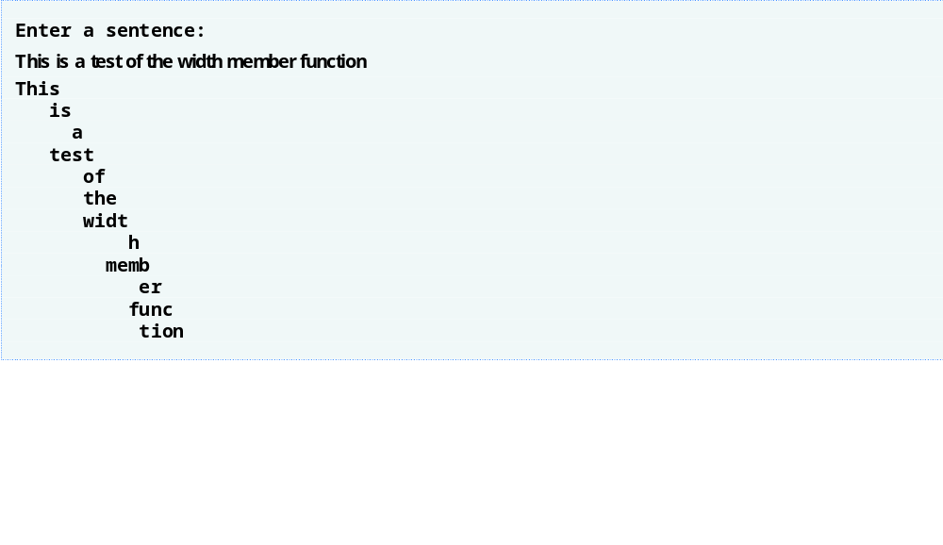
Outline
Fig25_10.cpp
(2 of 2)

Slide 49
25.6.4 使用者自訂輸出串流操作子
程式設計者可建立自己的串流操作子
  輸出串流操作子
    傳回型別與參數必須是 ostream &

Slide 50
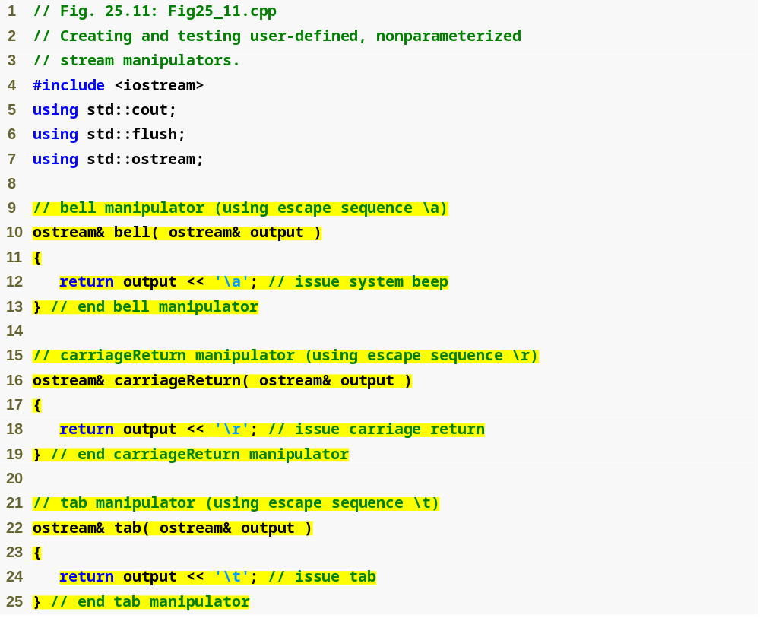
Outline
Fig25_11.cpp
(1 of 2)

Slide 51
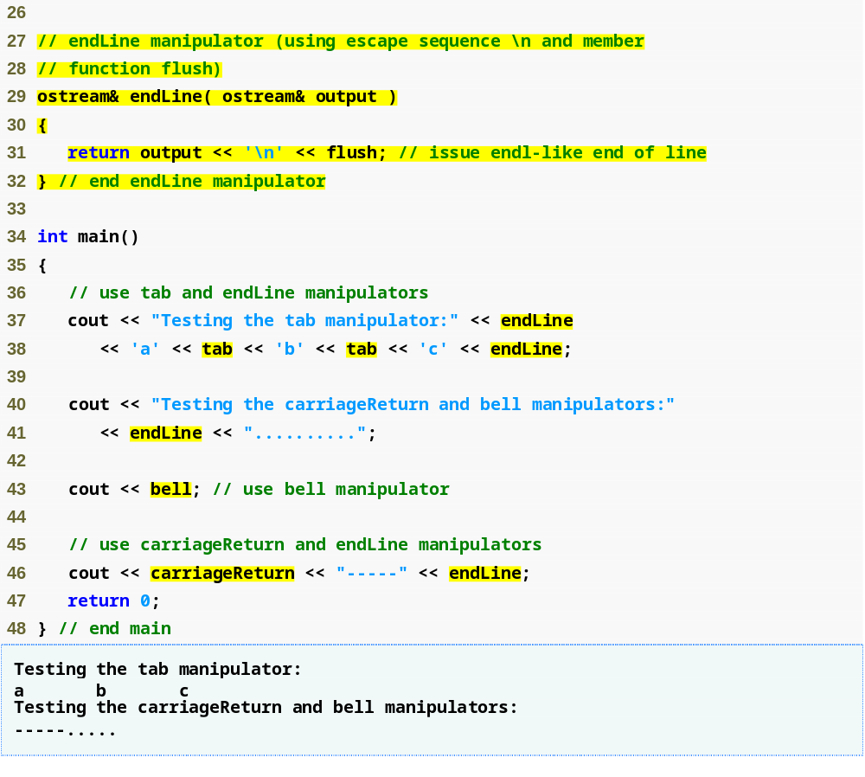
Outline
Fig25_11.cpp
(2 of 2)

Slide 52
25.7 串流格式狀態和串流操作子
串流操作子可用來指定串流I/O的格式設定
  這些操作子都屬於ios_base類別

Slide 53
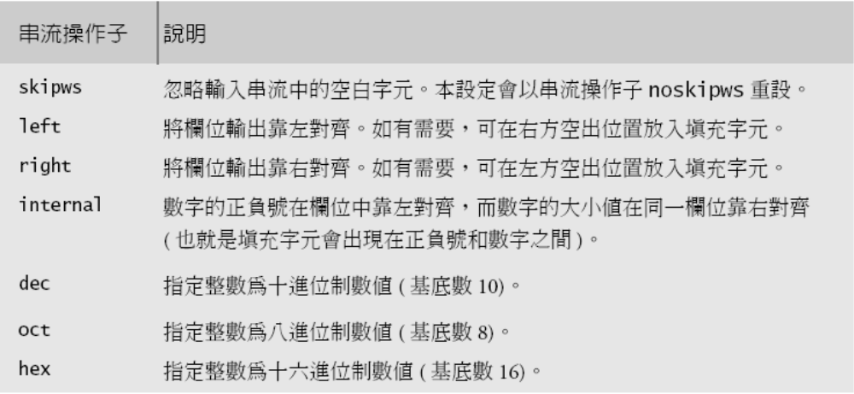
圖 25.12 | <iostream>的格式狀態串流操作子（二之一）

Slide 54
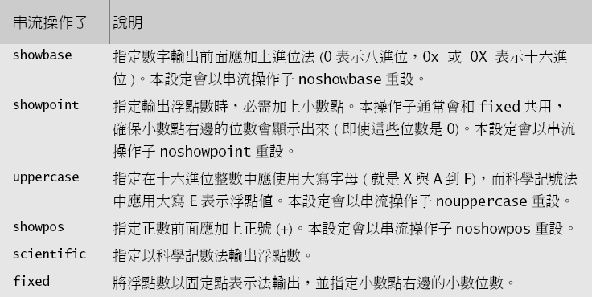
圖 25.12 | <iostream>的格式狀態串流操作子（二之二）

Slide 55
25.7.1 補零和小數點 (showpoint)
串流操作子showpoint
  輸出浮點數時，必須要有小數點且右方必須補零
    範例
      將79.0 顯示成 79.0000 而非 79
  為了要重新設定showpoint，請輸出串流操作子noshowpoint

Slide 56
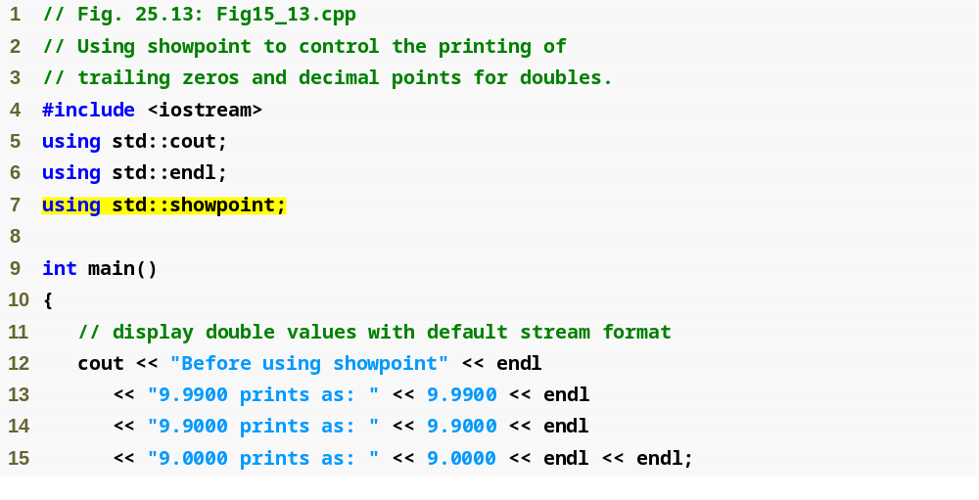
Outline
Fig25_13.cpp
(1 of 2)

Slide 57
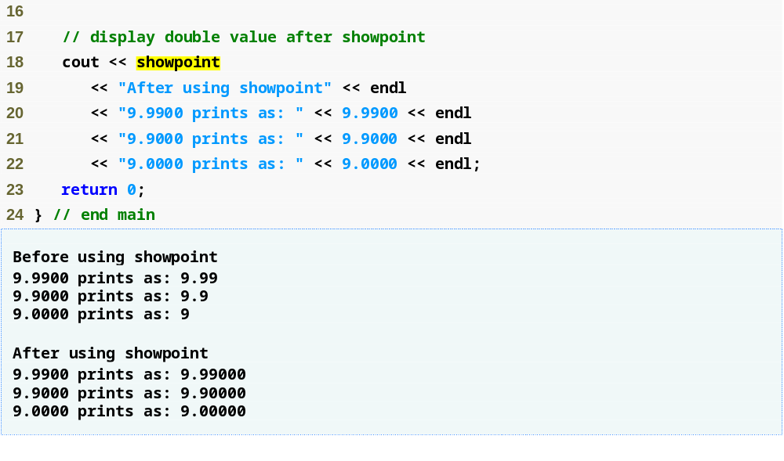
Outline
Fig25_13.cpp
(2 of 2)

Slide 58
25.7.2 對齊方式 (left、right和internal)
欄位的對齊
  操作子left
    向左對齊
    在右方空出位置放入填充字元
  操作子right
    向右對齊
    在左方空出位置放入填充字元
  操作子internal
    正負號或基底值靠左對齊
      showpos會強迫程式印出正號
    數值的大小必須靠右對齊
    中間空格的位置會填入填充字元

Slide 59
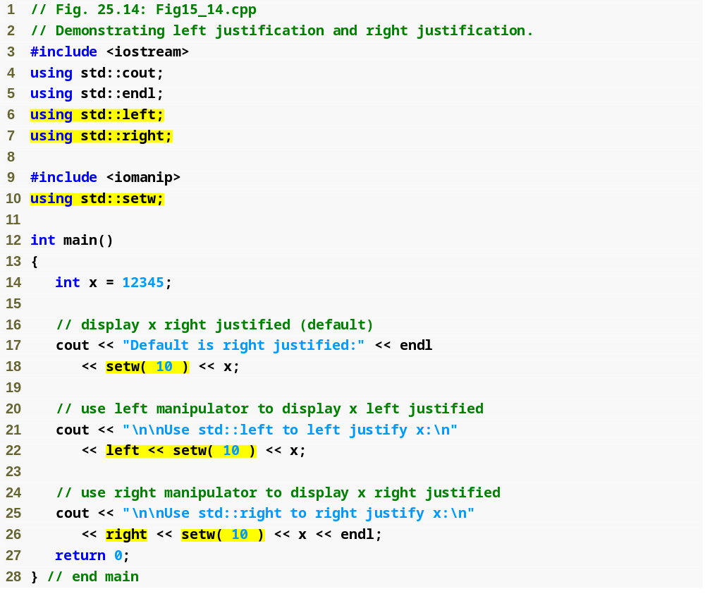
Outline
Fig25_14.cpp
(1 of 2)

Slide 60
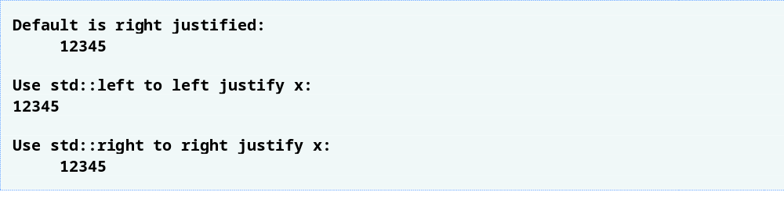
Outline
Fig25_14.cpp
(2 of 2)

Slide 61
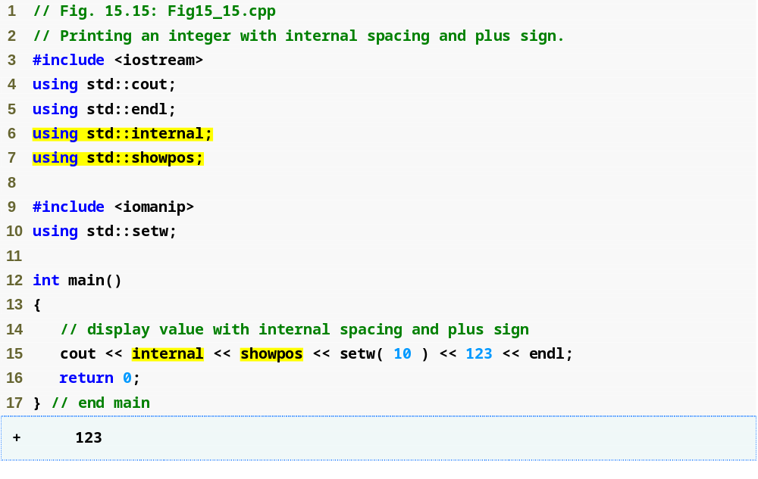
Outline
Fig25_15.cpp
(1 of 1)

Slide 62
25.7.3 填補 (fill、setfill)
填補欄位
  填充字元用來填充欄位
    成員函式 fill
      指定填充字元
        如果沒有指定任何值，就會使用空白作為填充字元
      傳回先前設定的填充字元
    串流操作子setfill
      指定填充字元

Slide 63
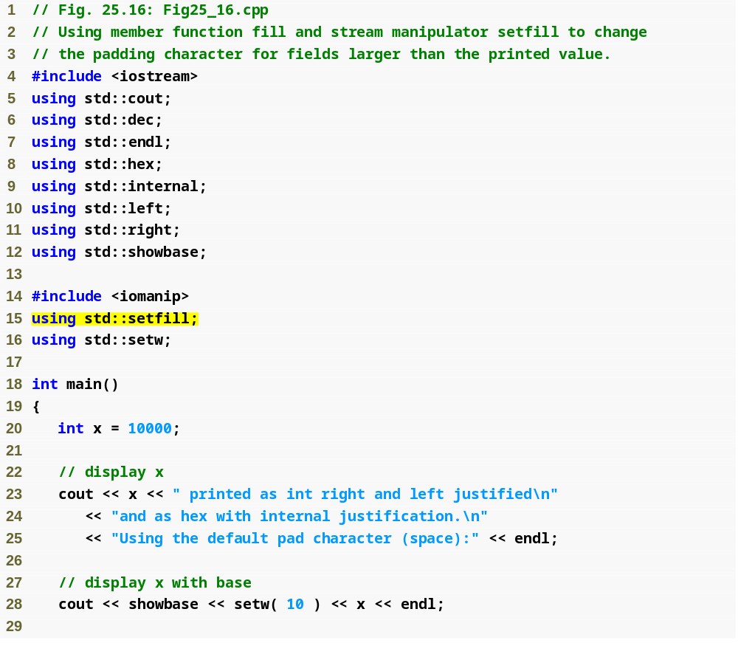
Outline
Fig25_16.cpp
(1 of 2)

Slide 64
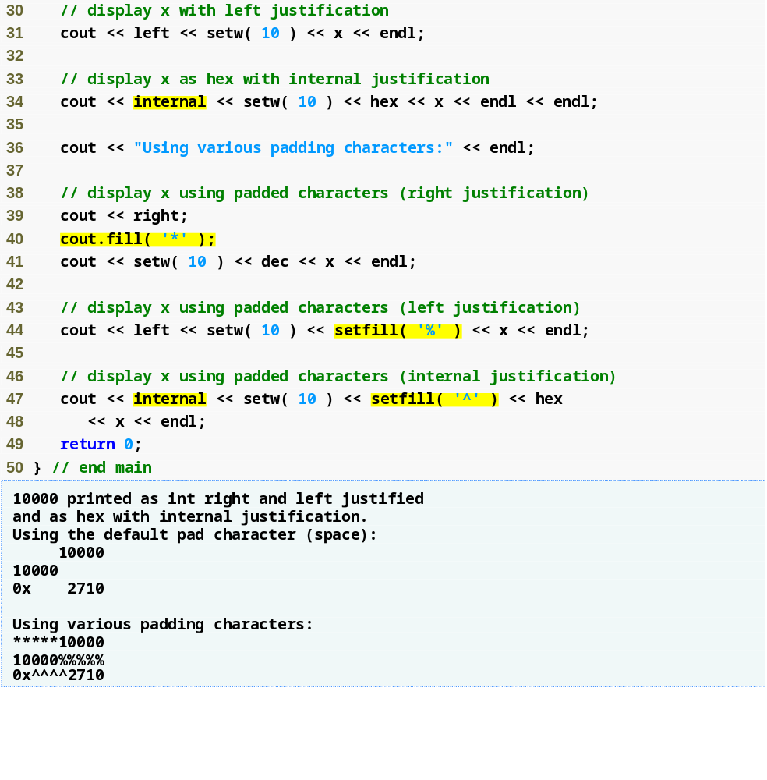
Outline
Fig25_16.cpp
(2 of 2)

Slide 65
25.7.4 整數串流進位法
(dec、oct、hex、showbase)
串流輸入的整數基底
  操作子dec, hex 和 oct
串流擷取的整數基底
  前面加上0 (零) 的整數
    視為八進位數值
  前面加上0x或0X的整數
    視為十六進位數值
  其它的整數
    視為十進位數值

Slide 66
25.7.4 整數串流進位法
(dec、oct、hex、showbase)(續)
串流操作子showbase
  強迫輸出整數的基底
    預設會輸出十進位數字
    輸出八進位數字時，前面會加一個0
    輸出十六進位數字時，前面會加上0x或0X
  要重新設定showbase，請輸出串流操作子noshowbase

Slide 67
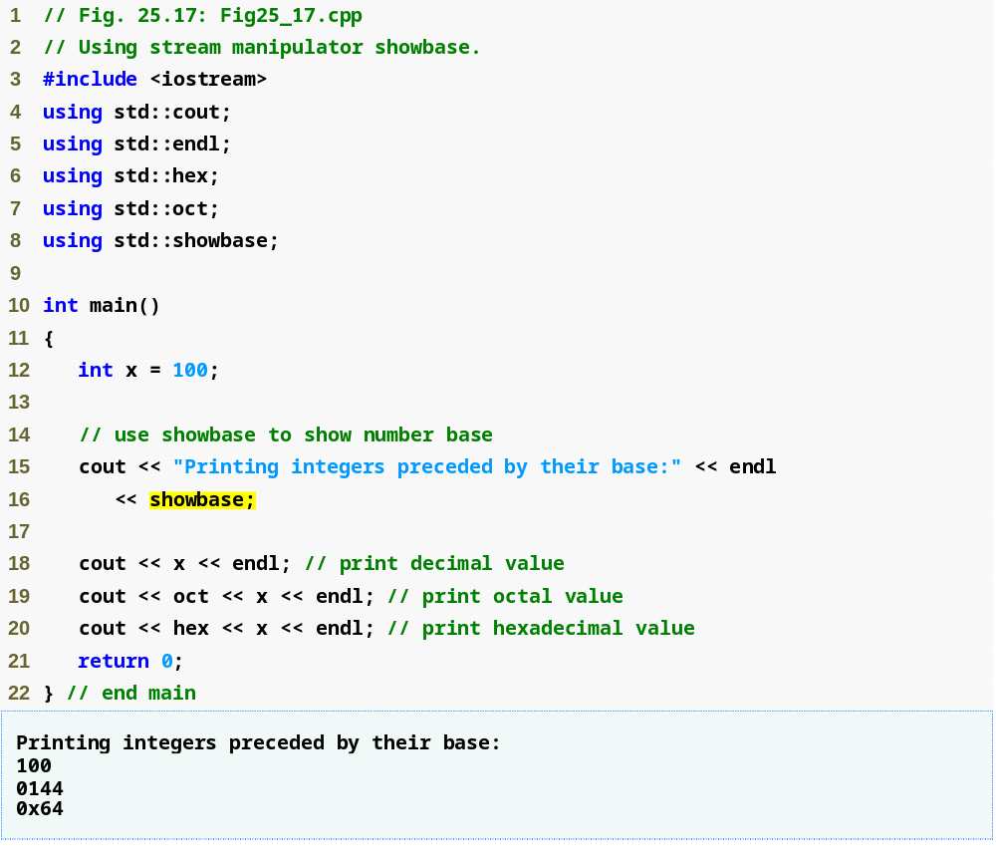
Outline
Fig25_17.cpp
(1 of 1)

Slide 68
25.7.5 浮點數，科學記號法和定點表示法
(scientific、fixed)
串流操作子scientific
  強迫以科學記號法格式輸出浮點數
串流操作子fixed
  強迫在浮點數的小數點右方使用指定位數的格式顯示該浮點數
    以成員函式precision或串流操作子setprecision加以指定
沒有使用 scientific 或 fixed時
  浮點數的數值會決定輸出格式

Slide 69
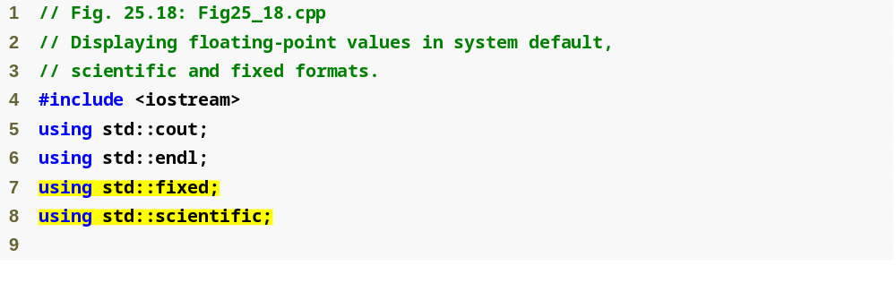
Outline
Fig25_18.cpp
(1 of 2)

Slide 70
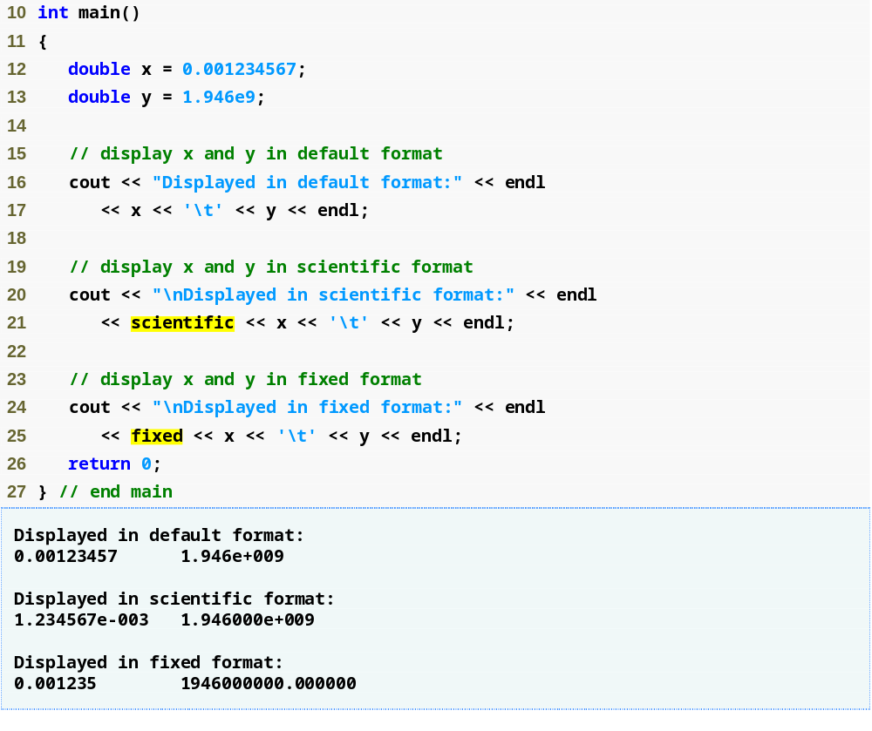
Outline
Fig25_18.cpp
(2 of 2)

Slide 71
25.7.6 大寫／小寫控制 (uppercase)
串流操作子uppercase
  指定在十六進位整數中應使用大寫字母 (就是X與A到F)
  在科學記號法浮點數中輸出大寫X或E
  這些字母預設會輸出成小寫
  要重新設定uppercase，請輸出串流操作子nouppercase

Slide 72
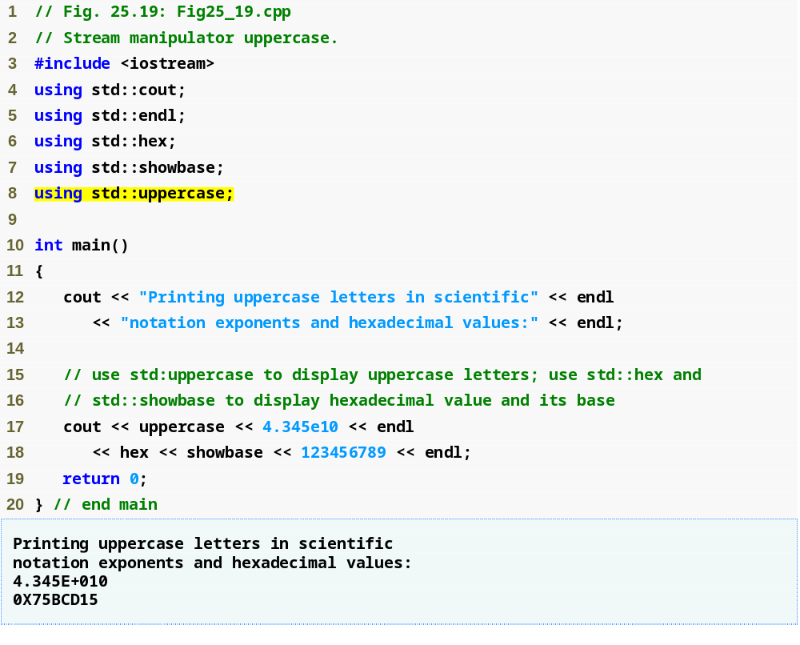
Outline
Fig25_19.cpp
(1 of 1)

Slide 73
25.7.7 指定Boolean格式 (boolalpha)
串流操作子boolalpha
  將bool數值顯示成字串true和false
    根據預設，bool值會輸出成0或1
  noboolalpha 會將 bool重設為顯示0或1
  bool 輸出格式是「黏著性」設定

Slide 74
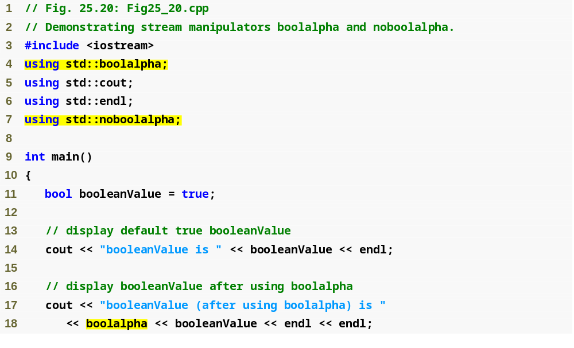
Outline
Fig25_20.cpp
(1 of 2)

Slide 75
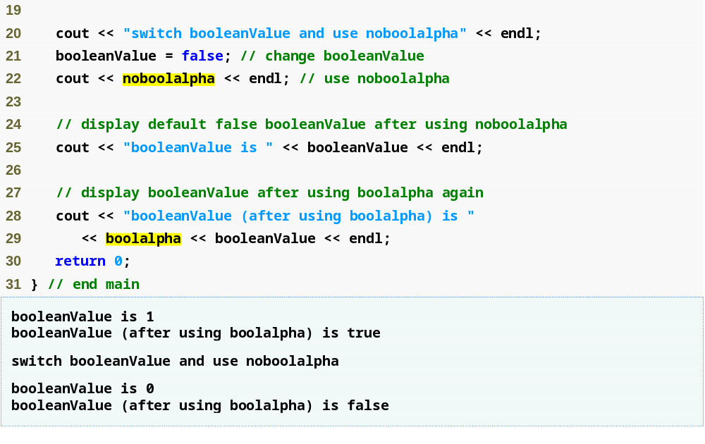
Outline
Fig25_20.cpp
(2 of 2)

Slide 76
25.7.8 透過成員函式flags來設定和重設格式狀態
成員函式 flags
  沒有引數
    傳回型別 fmtflags的值
      代表目前格式狀態
  具有fmtflags引數
    會按照指定的引數來設定格式狀態
    使用fmtflags傳回先前的狀態設定
  初使傳回值可能依平台而異
  型別 fmtflags 屬於 ios_base類別

Slide 77
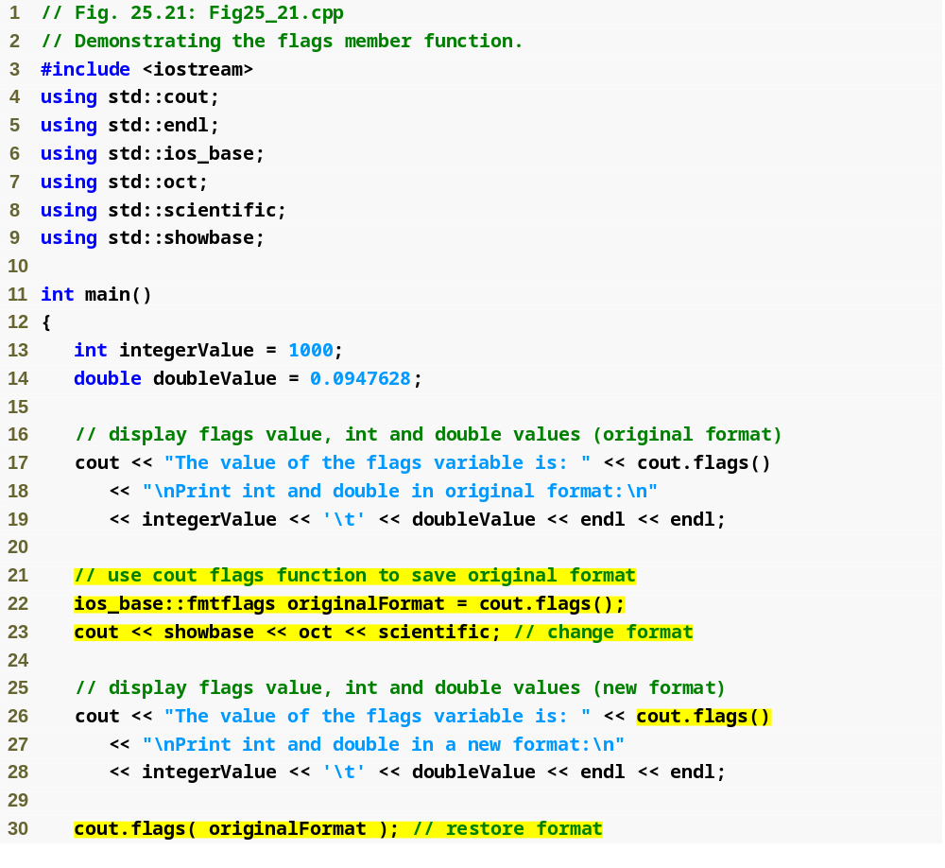
Outline
Fig25_21.cpp
(1 of 2)
保留串流的原始格式狀態
恢復原來的格式設定

Slide 78
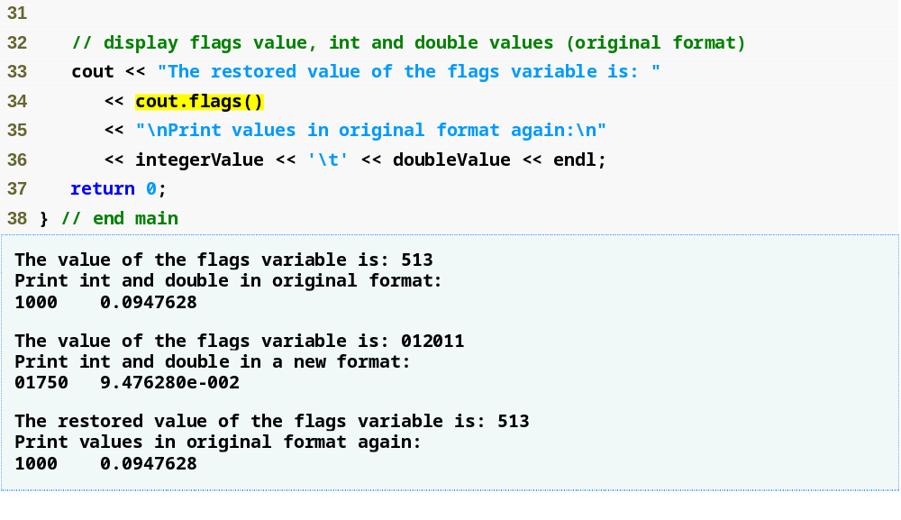
Outline
Fig25_21.cpp
(2 of 2)

Slide 79
25.8 串流的錯誤狀態
eofbit
  當遇到檔案結束字元時，就會設定eofbit
  用成員函式eof來判斷
    遇到檔案結束字元就會傳回true
    否則會傳回false
failbit
  當發生格式錯誤時，就會設定failbit
    如當程式要輸入整數，輸入串流中卻出現非數字字元時
    該字元仍留在串流中
  用成員函式fail來判斷
  這種錯誤通常是可恢復的

Slide 80
25.8 串流的錯誤狀態(續)
badbit
  當串流發生錯誤並且造成資料遺失之後，就會badbit
  用成員函式bad來判斷
  Such a serious failure is generally nonrecoverable
goodbit
  如果eofbit、failbit和badbit都沒有設定，則會設定goodbit
  用成員函式good來判斷
成員函式 rdstate
  傳回串流的錯誤狀態
    加入eofbit, badbit, failbit 和 goodbit
  使用各別的成員函式會比較好

Slide 81
25.8 串流的錯誤狀態(續)
成員函式 clear
  替串流設定指定的位元
  預設引數是 goodbit
  範例
    cin.clear();
      清除cin並且設定串流的goodbit
    cin.clear( ios::failbit );
      設定 failbit

Slide 82
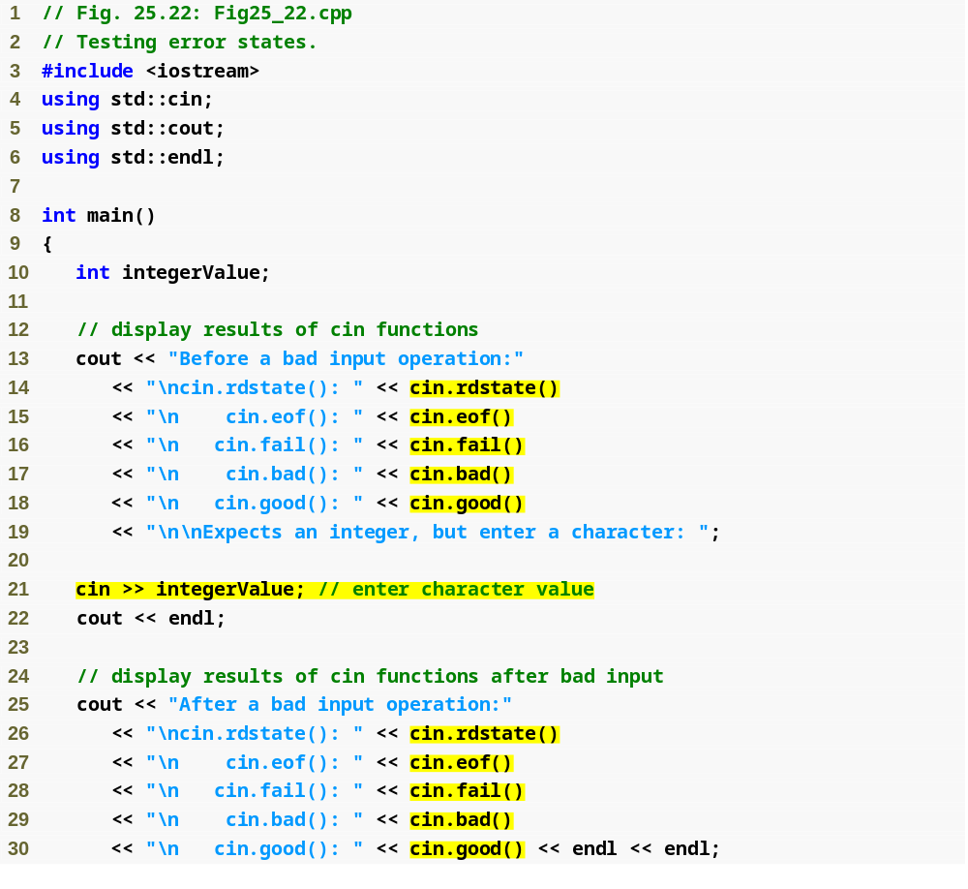
Outline
Fig25_22.cpp
(1 of 2)

Slide 83
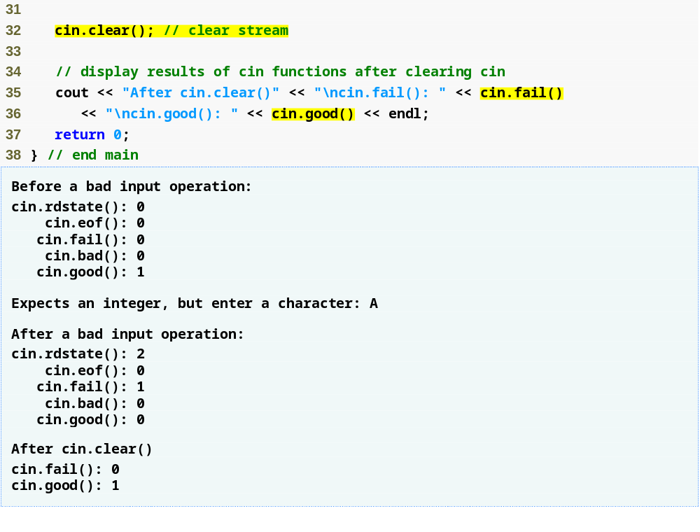
Outline
Fig25_22.cpp
(2 of 2)

Slide 84
25.8 串流的錯誤狀態(續)
basic_ios 成員函式 operator!
  若設定了badbit、failbit或兩者皆被設定了，basic_ios的成員函式operator!會傳回true
basic_ios成員函式 void *
  若設定了badbit、failbit或兩者皆被設定了，operator void *成員函式會傳回false

Slide 85
25.9 將輸出串流與輸入串流連接
istream 成員函式 tie
  可將istream和ostream的操作同步
    確定輸出會在它們接下來的輸入動作發生之前先執行
  範例
    cin.tie( &cout );
      把輸出串流連接到輸入串流
      C++ C++會自動執行這個動作
    inputStream.tie( 0 );
      將輸入串流inputStream從輸出串流ostream解除連結

Slide 86


Slide 87
軟體工程的觀點 25.1
儘管C++程式設計者也可以使用C風格的I/O，但還是儘量使用C++風格的I/O比較好。

Slide 88
測試和除錯的小技巧 25.1
C++的I/O具型別安全性

Slide 89
軟體工程的觀點 25.2
C++對事先定義型別和使用者自訂型別的I/O，都使用相同的處理方式。此共通性有助於軟體開發和再利用。

Slide 90
增進效能的小技巧 25.1
在大量的檔案處理時，使用非格式化的I/O可達到最佳的效率。

Slide 91
可攜性的小技巧 25.1
使用非格式化I/O可能會產生可攜性問題，因為非格式化資料並非適用於所有平台。

Slide 92
常見的程式設計錯誤 25.1
寬度設定只會套用在下一個插入或擷取上 (也就是說，寬度設定不具「黏著性」) ；之後寬度便隱含地設回0 (也就是說，會以預設設定進行輸入與輸出)。誤以為寬度設定會套用到所有後續的輸出是一種邏輯錯誤。

Slide 93
常見的程式設計錯誤 25.2
如果沒有提供足夠寬度的欄位來處理輸出，則輸出就會依據原本的寬度加以顯示，這可能會造成紊亂的輸出結果。

Slide 94
良好的程式設計習慣 25.1
將bool數值分別顯示成true或false，而不顯示成非零值或0，可讓程式輸出更加清楚。

